Slide 1
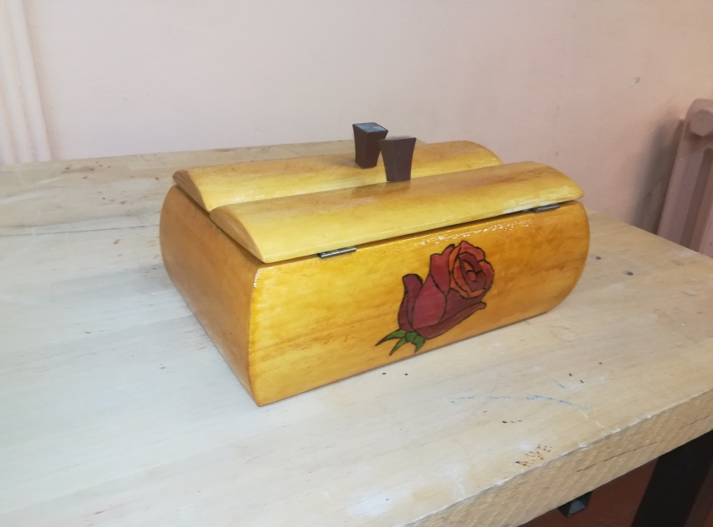
Творческий проект
на тему:
"Шкатулка"
Выполнил Демянчук Сергей, ученик 9 А класса
МОУ СОШ №2
им. М.К. Аммосова
Руководитель проекта:
Курашев Е.Н., учитель технологии
Нерюнгри 2022

Slide 2
Актуальность
Достаточно большое количество разных мелочей, которые надоело собирать по полкам и по столам.
Шкатулка своими руками – это прекрасный подарок, который можно сделать для своих близких или друзей, не затратив при этом большого количества времени и сил.

Slide 3
Цель проекта: Изготовить шкатулку, украсить элементами выжигания узора на древесине
Задачи:
1. Изучить литературу по теме проекта.
2. Выявить возможные варианты шкатулок..
3. Разработать дизайн и конструкцию своей шкатулки.
4. Разработать технологический процесс изготовления шкатулки.
5. Изготовить шкатулку и провести апробацию.
6. Оценить проделанную работу.

Slide 4
Историческая справка
Древнерусское – шкатула (небольшой сундук).
Латинское – scatula.
Слово «шкатулка» появилось и получило
широкое распространение в русском языке в конце XVI в.
Первые шкатулки были созданы
для хранения украшений

Slide 5
Требования к проектированию
Соответствие дизайну интерьера комнаты
Прочность, долговечность
Моя шкатулка
Доступность материалов
Наличие оборудования
Экономические затраты
Личная предпочтительность
Время изготовления

Slide 6
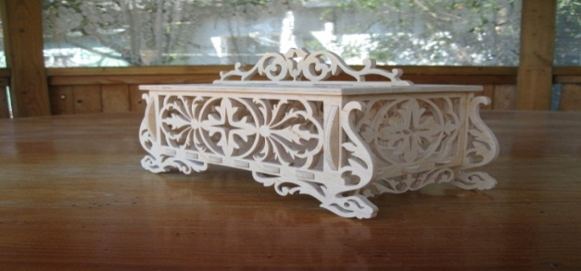
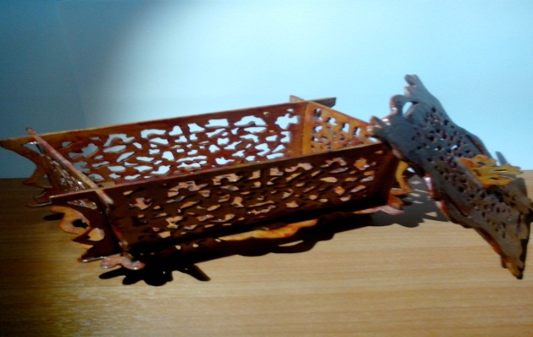
Анализ шкатулок
№ п/п | Аналог | Достоинства | Недостатки
1 |  | Оригинальный узор на крышке и боковинках | Большая трудоемкость
2 |  | Небольшие габариты | Хрупкие края крышки и стенок
3 |  | Необычная форма | Трудоемкая в подгонке деталей

Slide 7
Сосна является лучшим материалам для выжигания самых разных изделий. Древесина сосны очень распространена в нашем регионе и относительно недорогая
Выбор материала, инструментов, приспособлений, оборудования
1. Ножовка
2. Стусло
3. Карандаш
4. Линейка
5. Напильники
6. Выжигатель
7. Циркуль
8.Угольник
9. Наждачная бумага
10. Клей столярный
11. Акварельные краски
12. Лак ПФ-283

Slide 8
СПЕЦИФИКАЦИЯ ИЗДЕЛИЯ
№ | Деталь | Кол. | Материал | Размеры
1 | Стенка | 2 | Доска сосны | 215x90x15
2 | Стенка | 2 | Доска сосны | 170x90x15
3 | Крышка | 2 | Доска сосны | 215х90х15
4 | Дно | 1 | фанера | 215х170х4
5 | Петля | 4 | металл | 15x10x2

Slide 9
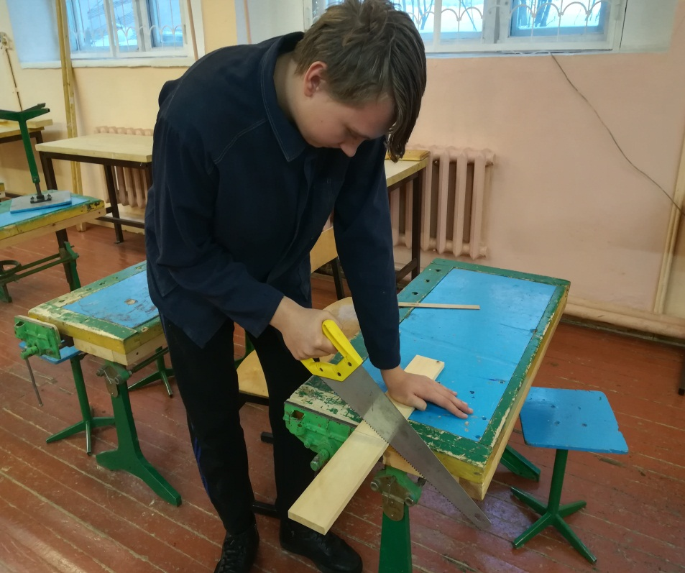
Этапы выполнения разметка деталей, выпиливание

Slide 10
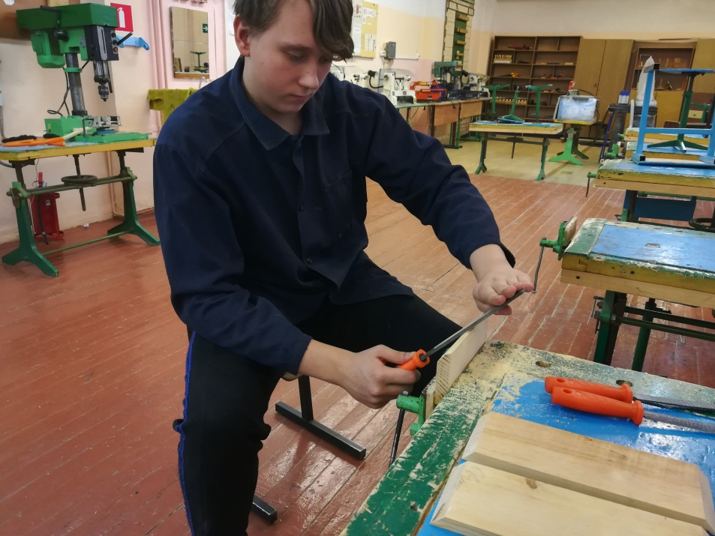
Этапы выполнения разметка деталей, опиливание

Slide 11
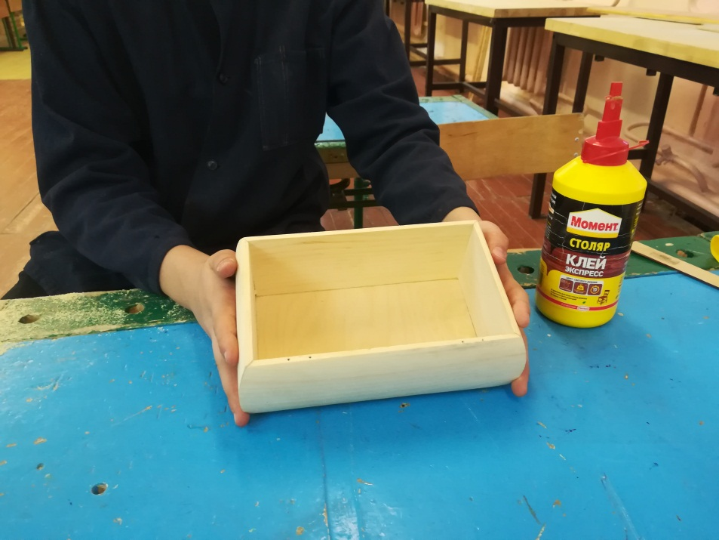
Этапы выполнения склеивание, сборка

Slide 12
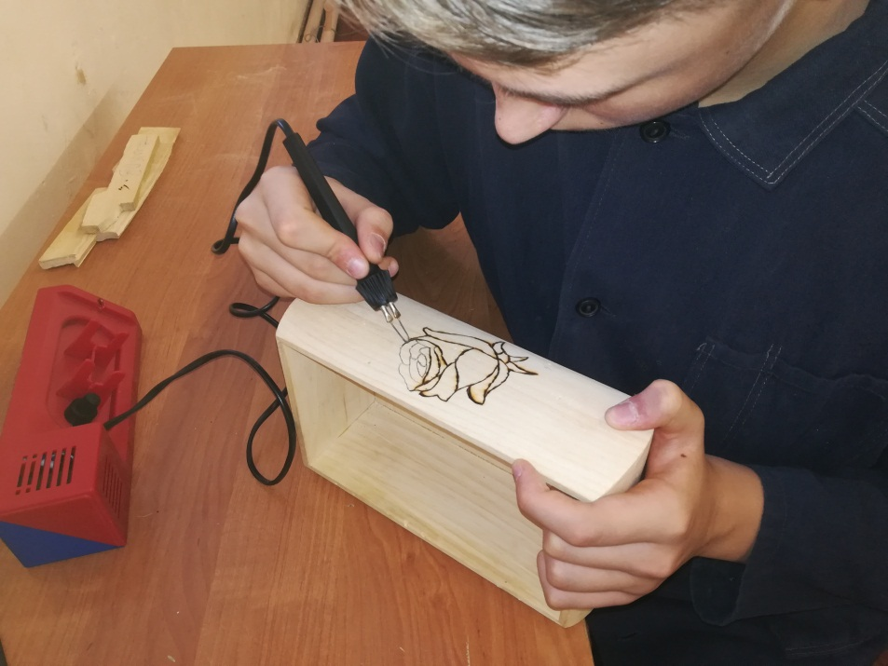
Этапы выполнения подбор рисунка, выжигание

Slide 13
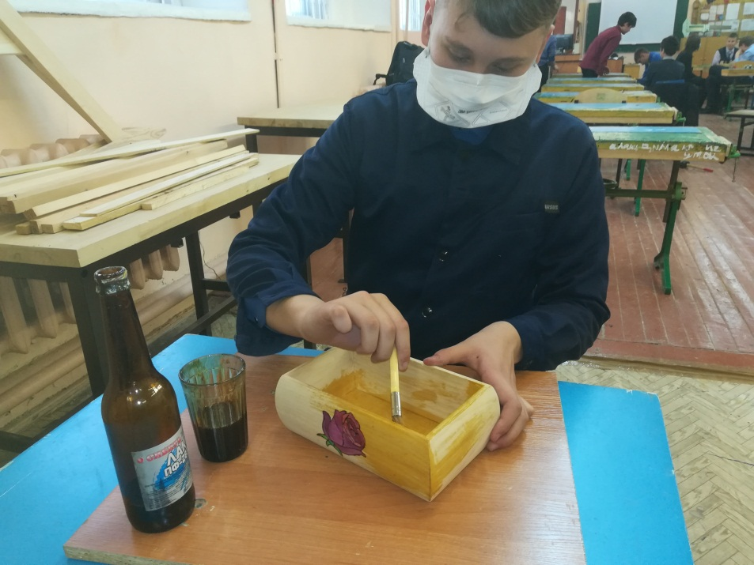
Этапы выполнения раскраска, лакирование

Slide 14
Экономическое обоснование
Наименование | Количество | Цена(рубли)
1. Доска сосны | 1500х90х15 мм | 90
2. Клей «Столяр» | 100 гр. | 30
3. Лак НЦ-228 | 200 мл | 80
4. Наждачная бумага | 150х200 мм | 20
5.Шарниры для крышки шкатулки | 4 шт. | 80
6.Декоративные ручки | 2 шт. | 50
ИТОГО: |  | 350

Slide 15
Экологическое обоснование
Изготовление и эксплуатация проектируемого изделия не повлекут за собой изменений в окружающей среде, нарушений в жизнедеятельности человека.
Древесину для изготовления шкатулки мы использовали из отходов строительного производства.
Отходы в результате нашего производства (опилки, стружку) можно использовать в качестве утеплителя в строительстве или как удобрение для садовых растений. Исходя из вышесказанного, делаем вывод об экологической целесообразности нашего проекта.
Лак и клей могут быть опасны при изготовлении изделия, но при соблюдении режима проветривания и индивидуальных средств защиты безвредны.
Вывод: все применяемые мной материалы сертифицированы, значит, при нормальной эксплуатации отрицательного влияния для человека и окружающую среду не окажут и являются экологически чистыми.

Slide 16
Реклама изделия
Подарки всегда приятно не только получать, но и дарить.
А если вы дарите подарок, сделанный своими руками, то это вдвойне приятно.

Slide 17
Спасибо за внимание!

